Slide 1
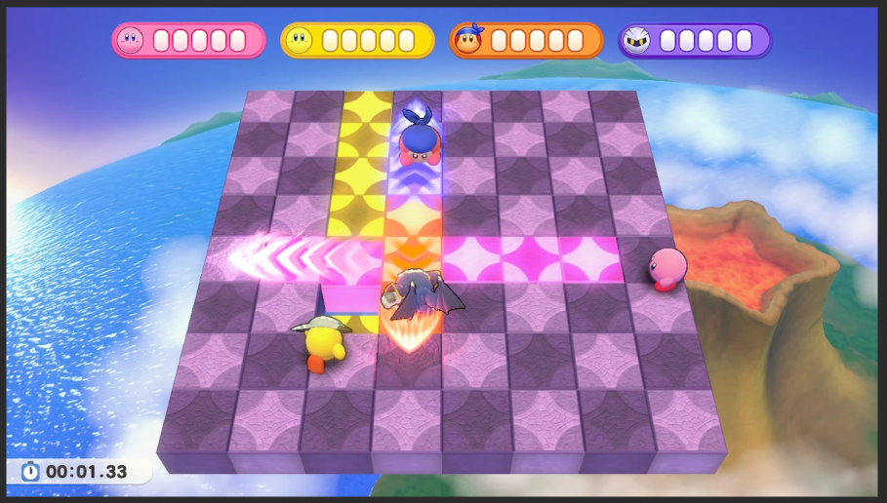
FALL³
使用エンジン：Unity
プレイ人数：2人
プラットフォーム：PC
ターゲットユーザー：イベントに来た5分くらいしか時間がない人

Slide 2

コンセプト
落ちずに落とせ！

Slide 3
概要
・１対１のPvP
・敵を落とし合う

Slide 4
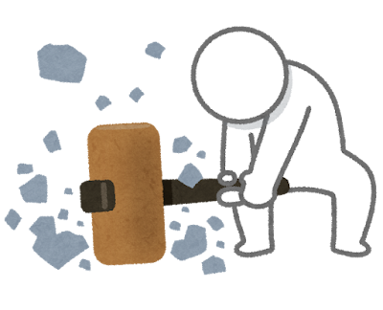

概要II
・落ちたら負け
・歩いた部分の床が落ちていく
・パンチでノックバックさせる
・必殺技でめっちゃ床壊す

